Slide 1
Значение каучука

Slide 2
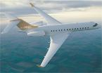
Где бы не шумел мотор: в небе ли на самолете, на земле ли в автомобиле или в подлодке – везде и всюду необходим каучук. Средний расход каучука на 1 самолет превышает 600 кг.

Slide 3
До второй мировой войны автотранспорт поглощал свыше трех четвертей всей мировой добычи каучука.
Около миллиона тонн!

Slide 4
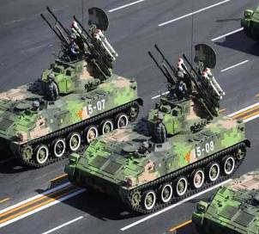
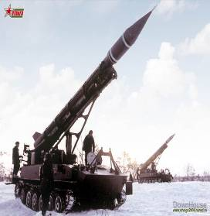
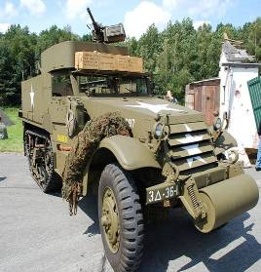
Во время войны он требует еще больше каучука. Танки, бронеавтомобили, самоходные пушки, тяжелые орудия, зенитные батареи движутся на резиновых шинах.

Slide 5
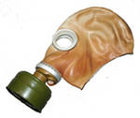
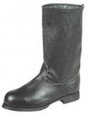
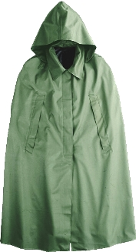
Перечень резиновых изделий, без которых нельзя воевать, бесконечен: противогазы, резиновые подошвы для армейских сапог, резиновые плащ – палатки.

Slide 6
Каучук не менее важен и в мирное время. Из каучуков изготавливают покрышки и камеры для колес самолетов, автомобилей и велосипедов.

Slide 7
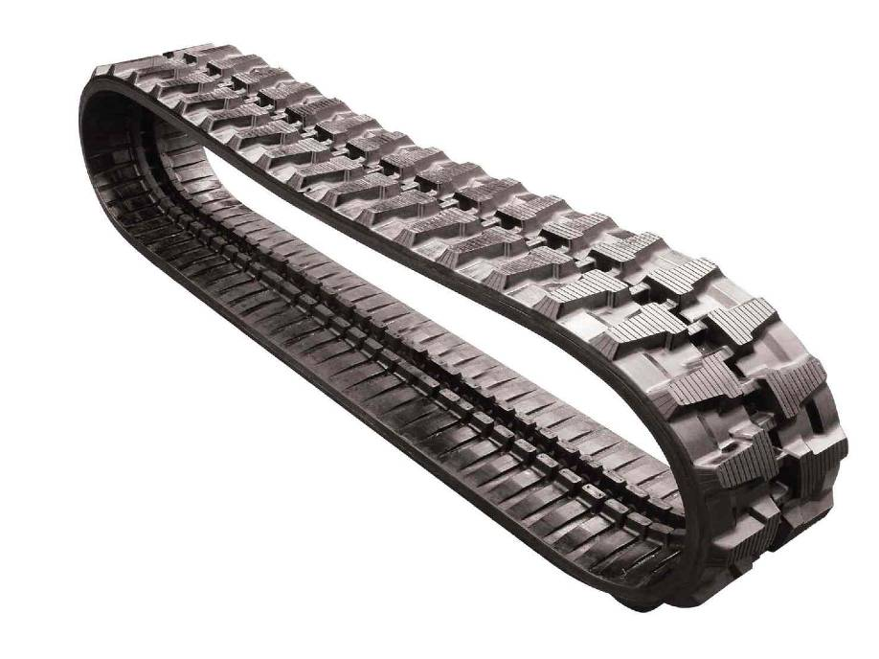
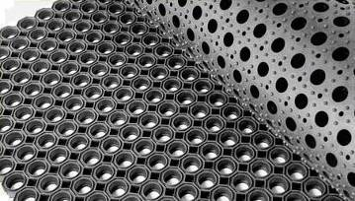
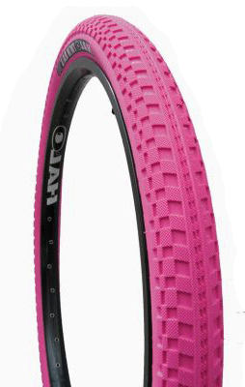
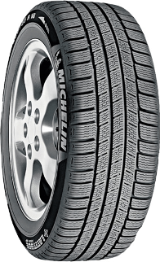

Slide 8
Каучук используются в производстве промышленных товаров и медицинских приборов, детских игрушек и канцтоваров.

Slide 9
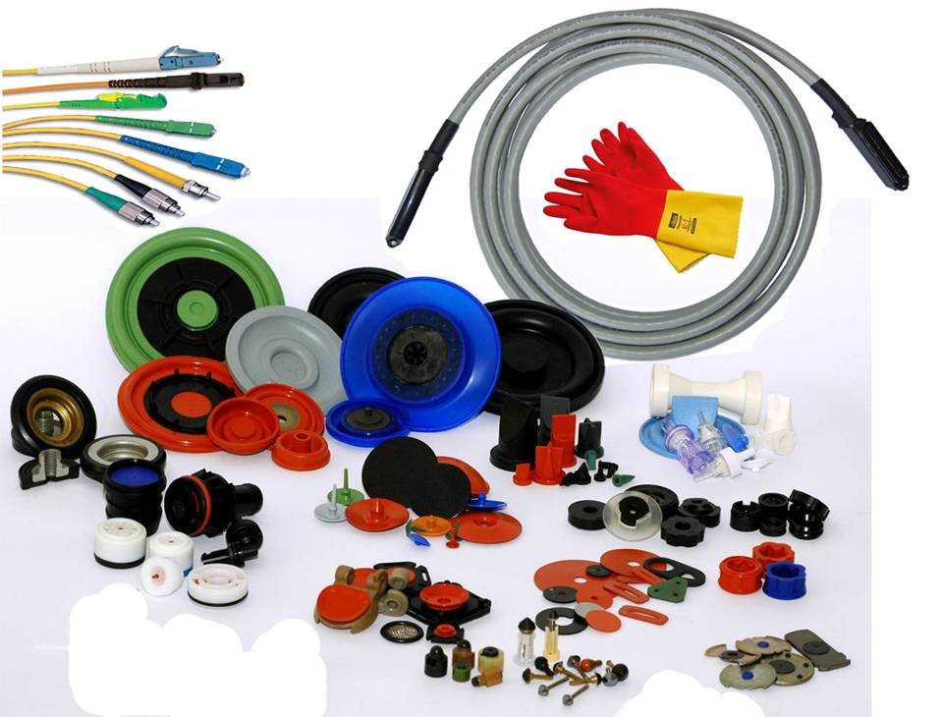

Slide 10
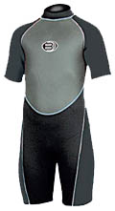
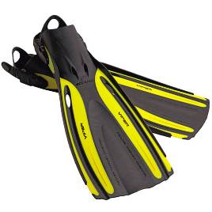
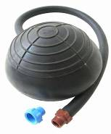
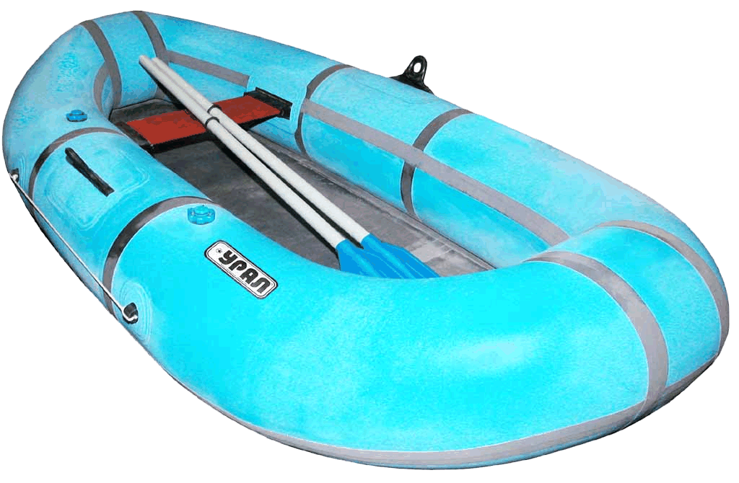
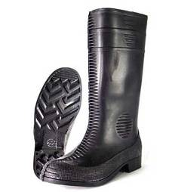

Slide 11
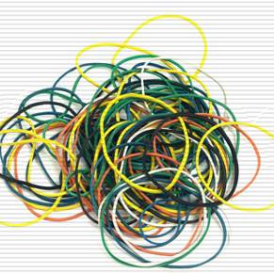

Slide 12
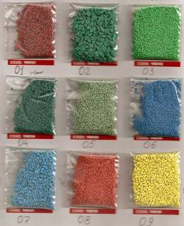
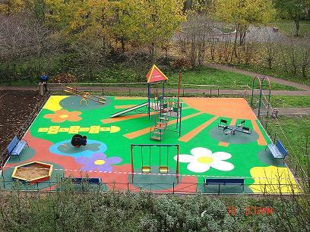
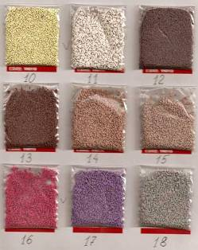
Мои рисункиkroshka2.jpg
Резиновая крошка
Новое направление – покрытия для спортивных и детских площадок.

